Slide 1
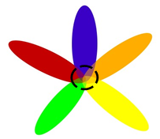
玩出自我
商業簡報

Slide 2
公司簡介
各項分析
行銷策略
未來期望
財務報表

Slide 3
1
公司簡介


Slide 4
公司簡介
公司組織
經營理念

總經理
行銷及研發部門
品管部門
財務部門





Slide 5
公司簡介
公司組織
經營理念

感動
時尚
紓解
創意
便利

Slide 6
2
各項分析


Slide 7
各項分析
STP分析
產業環境分析
消費者分析

市場區隔
目標市場
市場定位
所有年齡層
好用、便宜攜帶方便
價格位於中高價位
男女老少皆可使用
有多種造型及顏色的選擇、隨時能聆聽音樂、擁有USB 插頭能隨時充電以及身型輕巧，方便攜帶

Slide 8
各項分析
STP分析
產業環境分析
消費者分析

原物料持續地上漲
新的競爭業者不斷地加入市場
金字塔上方的消費者要的是高品質，創新以及獨特，則不在乎價錢的高低
主要目標為金字塔上方的消費者

Slide 9
各項分析
STP分析
產業環境分析
消費者分析

消費族群遍及各年齡
消費者對創新時尚、效率、紓解以及便利為重視
現代人重視外表日益增多

Slide 10
３
行銷策略


Slide 11
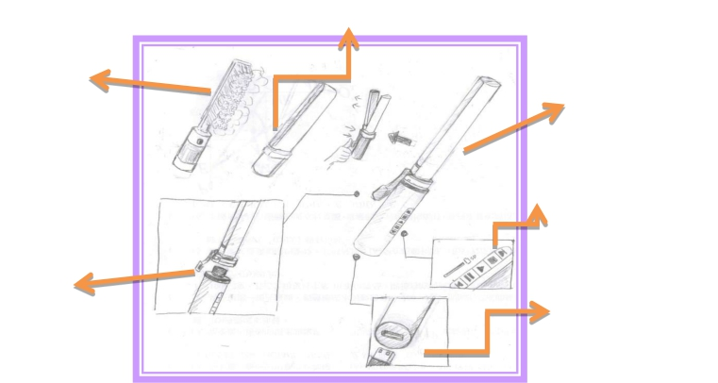
行銷策略
產品介紹
策略規劃

產品特色
便利性
品質保證
功能多樣化
玉米鬚
染髮梳
離子燙
音樂撥放器
轉接頭
USB插頭

Slide 12
行銷策略
產品介紹
策略規劃





產品
價格
通路
推廣
一機多功能的電棒
整組定價為8000
超市
賣場
網際網路
電視購物台
網際網路
電視購物台

Slide 13
4
財務資訊


Slide 14
財務資訊
財務報表

 | 第一年 | 第二年 | 第三年
薪資費用 | 3,120,000 | 3,120,000 | 3,120,000
開辦費 | 40,000
文具用品 | 20,000 | 20,000 | 20,000
銷貨運費 | 220,000 | 220,000 | 220,000
廣告費 | 1,000,000 | 1,000,000 | 1,000,000
水電費 | 72,000 | 72,000 | 72,000
租金費 | 720,000 | 720,000 | 720,000
郵電費 | 24,000 | 30,000 | 36,000
折舊 | 100,000 | 100,000 | 100,000
雜費 | 9,000 | 9,000 | 9,000
佣金支出 | 65,000 | 65,000 | 65,000
利息費用 | 15,000 | 15,000 | 15,000
銷貨收入 | 80,000,000 | 104,000,000 | 120,000,000
材料成本 | 48,000,000 | 62,400,000 | 72,000,000

Slide 15
5
未來願景
✓

Slide 16
未來願景
目標願景
✓
成為人人所需的必需品
建立市場與穩定顧客
成為全國銷售量最高




Slide 17
玩出自我
謝謝觀賞

